Slide 1

Praxis der Softwareentwicklung WS2017/18 myMD - Entwurf

Slide 2
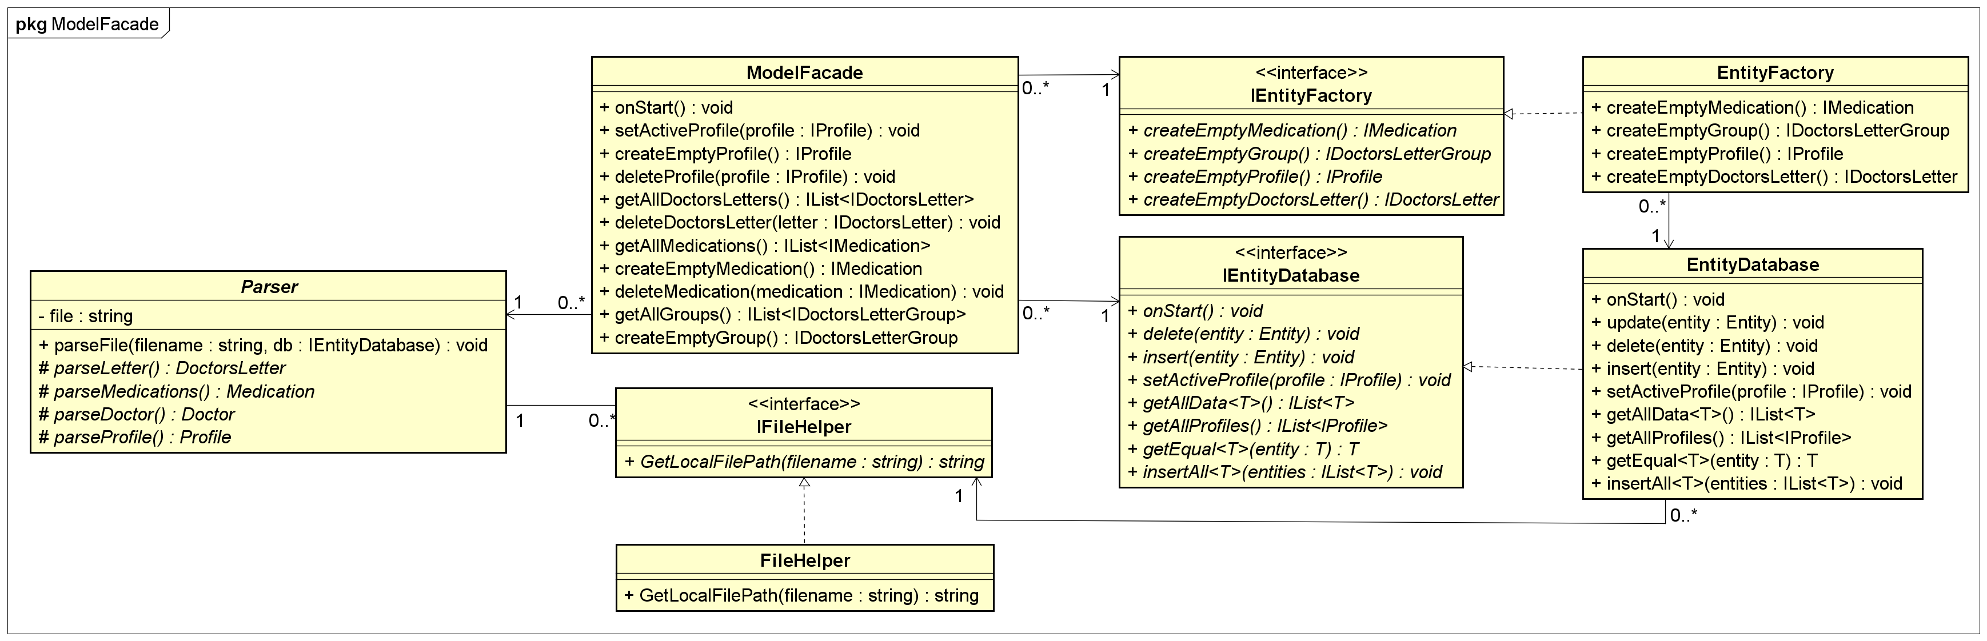
ModelFacade
Erstellt neue, leere Entitäten mit IEntityFactory
Erhält/manipuliert existierende Entitäten mit IEntityDatabase
Erstellt neue Entitäten aus Dateien mit Parsern
Sendet und empfängt Dateien mit weiterer Schnittstelle
Dateizugriff plattformspezifisch mit IFileHelper
13.12.2017
Philipp Pelcz, Philipp Karcher, Jan-Luca Vettel

Slide 3
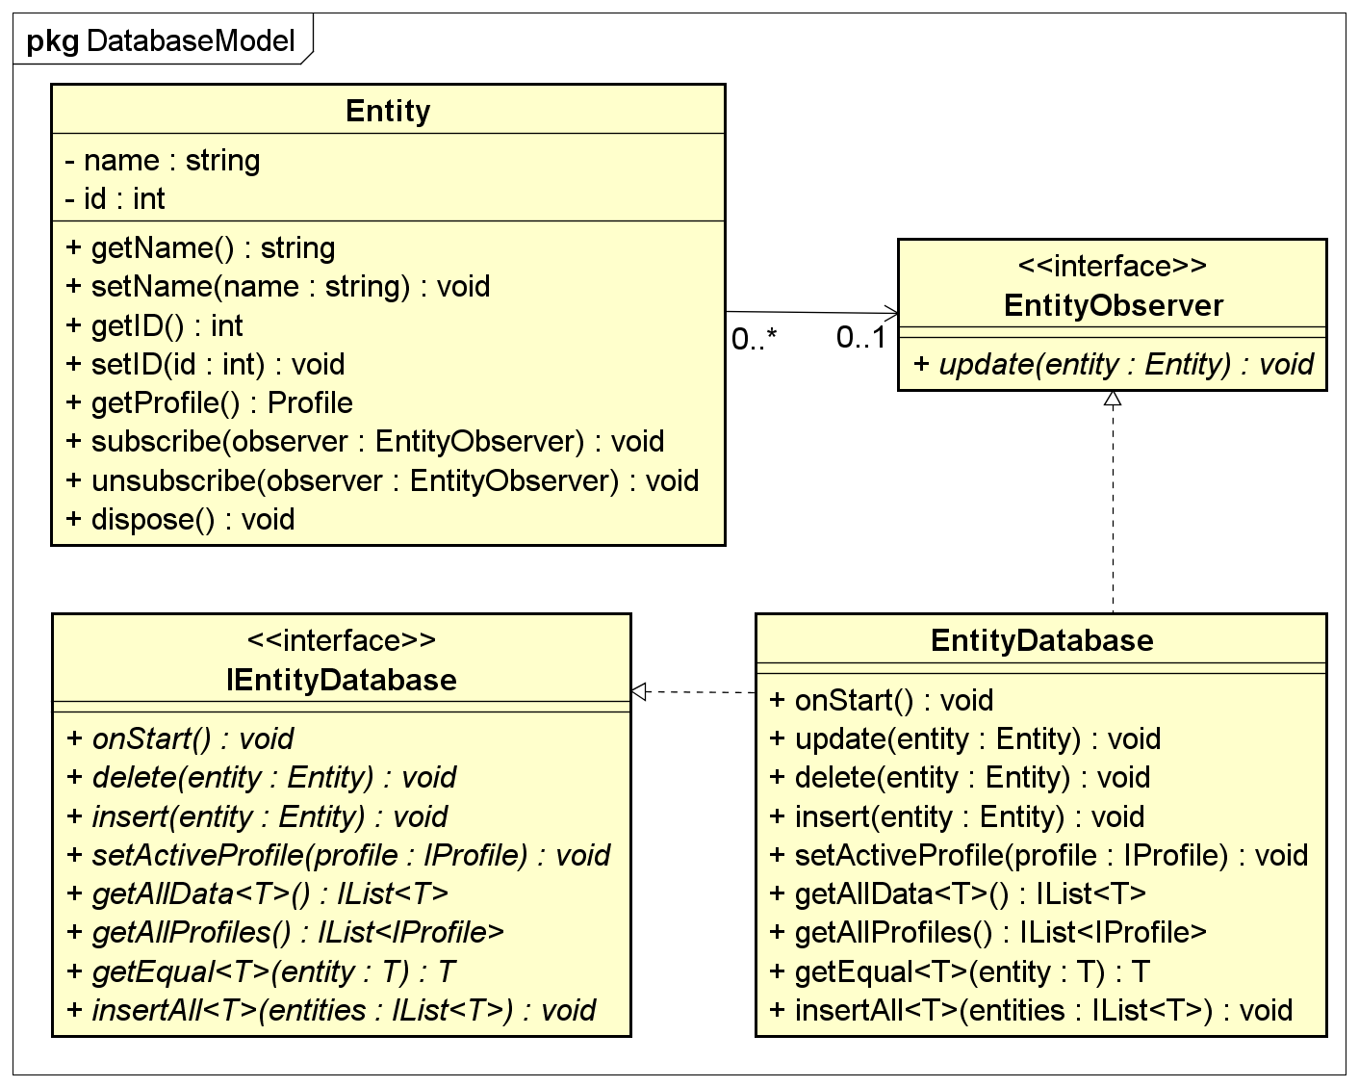
EntityDatabase
Implementierung der Schnittstelle mit SQLite Library
Beobachtet Entitäten
Einfache Manipulation von Entitäten direkt über deren Schnittstelle
Verantwortlich für Speicherung und Suchanfragen
13.12.2017
Philipp Pelcz, Philipp Karcher, Jan-Luca Vettel

Slide 4
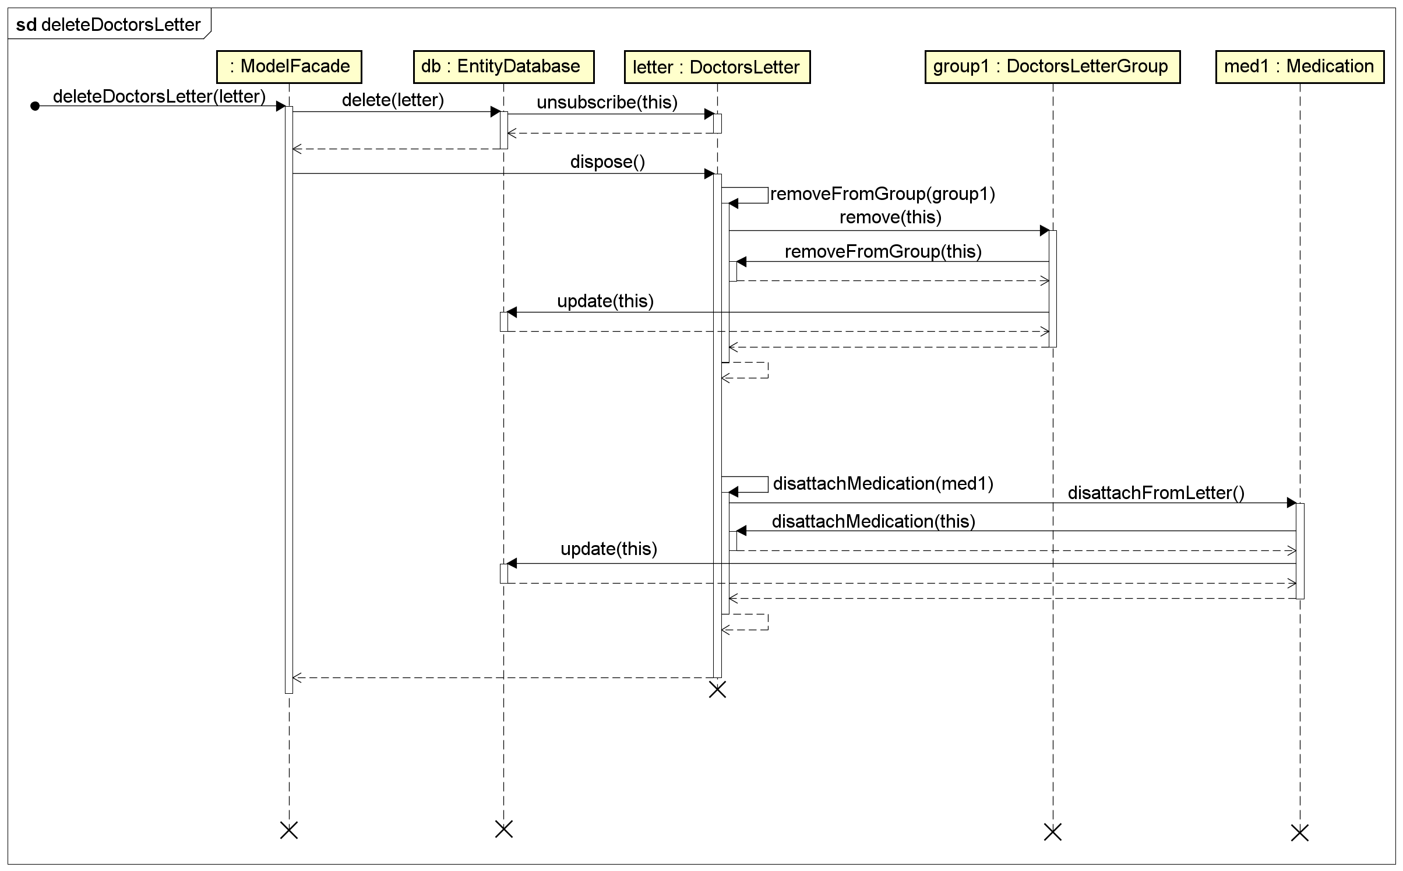
13.12.2017
Philipp Pelcz, Philipp Karcher, Jan-Luca Vettel

Slide 5
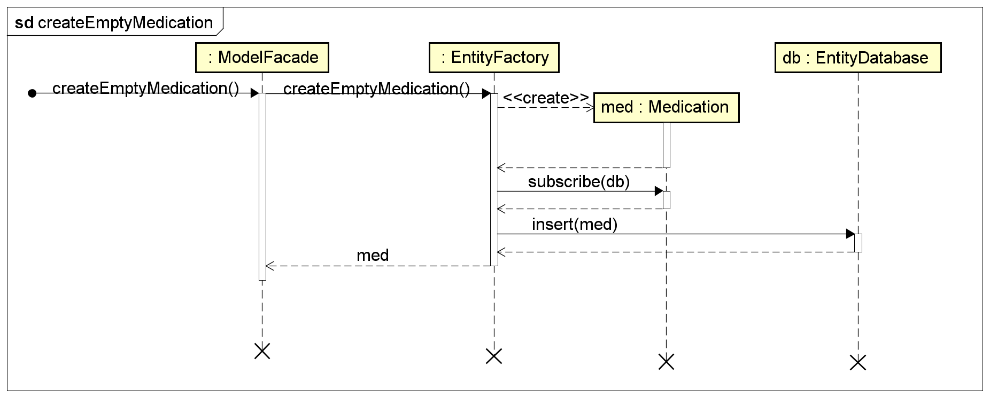
EntityFactory
13.12.2017
Philipp Pelcz, Philipp Karcher, Jan-Luca Vettel

Slide 6
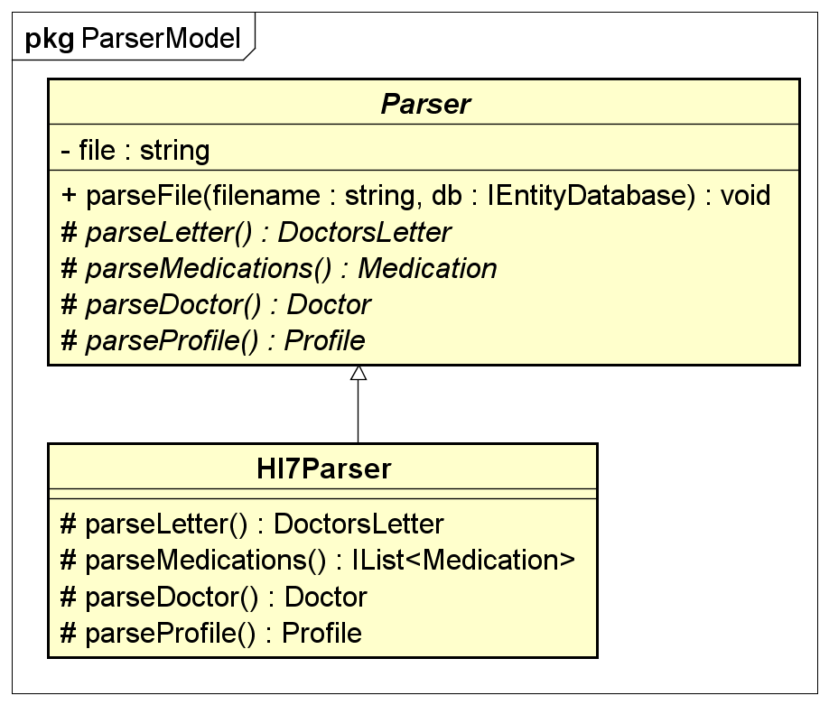
Parser
Erstellt Entitäten aus einer Datei im passenden Format
Einfügen der Entitäten gleich für alle Formate
Nur extrahieren der Informationen abhängig vom Dateiformat
13.12.2017
Philipp Pelcz, Philipp Karcher, Jan-Luca Vettel

Slide 7
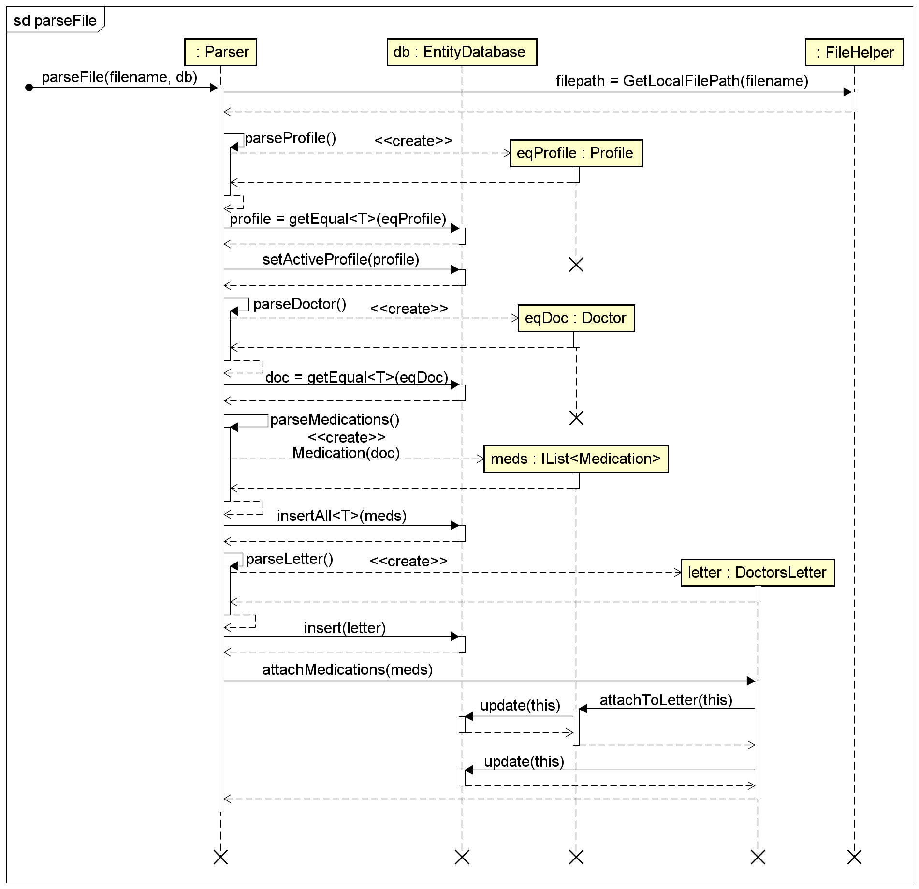
13.12.2017
Philipp Pelcz, Philipp Karcher, Jan-Luca Vettel

Slide 8
Datenübertragung
BluetoothLE Plugin for Xamarin
Cross platform
Erste erfolgreiche Tests...
13.12.2017
Philipp Pelcz, Philipp Karcher, Jan-Luca Vettel

Slide 9
Datenübertragung - Abstraktion
Rest der Anwendung soll unabhängig vom Plugin sein
Schnittstelle für Darstellung von Geräten im ViewModel
Schnittstelle für ModelFacade um Daten zu übertragen
Implementierungen als Adapter zum Plugin
13.12.2017
Philipp Pelcz, Philipp Karcher, Jan-Luca Vettel

Slide 10
ViewModel
Zu jedem View ein ViewModel
Reagiert auf Eingaben des Benutzers
Ausführung von Befehlen
Zugriff auf Model oder neue Ansicht
Kennt dafür relevante Schnittstellen des Models (z.B. Fassade)
Speichert anzuzeigende Informationen (aus Schnittstellen) und übergibt sie seinem jeweiligen View über DataBinding
13.12.2017
Philipp Pelcz, Philipp Karcher, Jan-Luca Vettel

Slide 12
Nächste Schritte
Ausarbeitung des ViewModels
Sequenzdiagramme für ViewModel und die gesamte Anwendung
Dokument schreiben
Wunschkriterien (mehrere Übertragungsmöglichkeiten/ Dateiformate)
13.12.2017
Philipp Pelcz, Philipp Karcher, Jan-Luca Vettel

